Slide 1
NẾU CHÚNG MÌNH CÓ PHÉP LẠ
TẬP ĐỌC 4
NẾU CHÚNG MÌNH CÓ PHÉP LẠ

Slide 2
YÊU CẦU CẦN ĐẠT
1. Kiến thức
- Hiểu ND bài: Hiểu nội dung: Những ước mơ ngộ nghĩnh, đáng yêu của các bạn nhỏ bộc lộ khát khao về một thế giới tốt đẹp (trả lời được các câu hỏi 1, 2, 4; thuộc 1, 2 khổ thơ trong bài).
2. Kĩ năng
- Bước đầu biết đọc diễn cảm một đoạn thơ với giọng vui, hồn nhiên
3. Phẩm chất
- GD HS lòng yêu nước, yêu con người.
4. Góp phần phát triển năng lực
- Năng lực tự học, NL giao tiếp và hợp tác, NL giải quyết vấn đề và sáng tạo, NL ngôn ngữ, NL thẩm mĩ.

Slide 3
01
KHỞI ĐỘNG

Slide 4
Các bạn nhỏ trong công xưởng xanh sáng chế ra những gì ?
Các bạn nhỏ trong công xưởng xanh sáng chế ra:
+ Vật làm cho con người hạnh phúc
+ Ba mươi vị thuốc trường sinh
+ Một loại ánh sáng kì lạ
+ Một cái máy biết bay trên không như một
con chim
+ Một cái máy biết dò tìm những kho báu còn giấu kín trên mặt trăng

Slide 5
Các phát minh ấy thể hiện những ước mơ gì của con người?
Các phát minh ấy thể hiện những mơ ước của con người: được sống hạnh phúc, sống lâu, sống trong môi trường tràn đầy ánh sáng, chinh phục được vũ trụ.

Slide 6

Quan sát và mô tả bức tranh

Slide 7
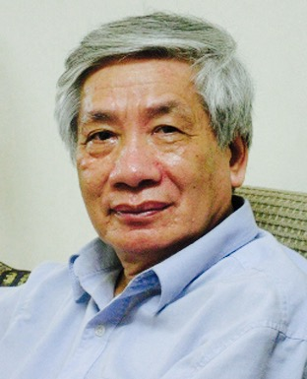
- Nhà thơ Định Hải tên thật là Nguyễn Biểu, sinh năm 1937, quê ở xã Định Hải, huyện Yên Định, tỉnh Thanh Hóa.
- Là một trong những nhà thơ có nhiều cống hiến cho nền văn học thiếu nhi Việt Nam.
- Các tác phẩm tiêu biểu: Chồng nụ chồng hoa; Nắng xuân trên rẻo cao; Bao nhiêu điều lạ,...
Định Hải

Slide 8
01
LUYỆN ĐỌC

Slide 9
Nếu chúng mình có phép lạ
Nếu chúng mình có phép lạ
Hái triệu vì sao xuống cùng
Đúc thành ông mặt trời mới
Mãi mãi không còn mùa đông.
Nếu chúng mình có phép lạ
Hóa trái bom thành trái ngon
Trong ruột không còn thuốc nổ
Chỉ toàn kẹo với bi tròn.
Nếu chúng mình có phép lạ!
Nếu chúng mình có phép lạ!
Định Hải
Bài thơ được chia làm 5 đoạn tương ứng 5 khổ thở
Nếu chúng mình có phép lạ
Bắt hạt giống nảy mầm nhanh
Chớp mắt thành cây đầy quả
Tha hồ hái chén ngọt lành.
Nếu chúng mình có phép lạ
Ngủ dậy thành người lớn ngay
Đứa thì lặn xuống đáy biển
Đứa thì ngồi lái máy bay.
Bài thơ được chia làm mấy đoạn

Slide 10
Đoạn 3
Nếu chúng mình có phép lạ
Đoạn 1
Nếu chúng mình có phép lạ
Hái triệu vì sao xuống cùng
Đúc thành ông mặt trời mới
Mãi mãi không còn mùa đông.
Nếu chúng mình có phép lạ
Hóa trái bom thành trái ngon
Trong ruột không còn thuốc nổ
Chỉ toàn kẹo với bi tròn.
Nếu chúng mình có phép lạ!
Nếu chúng mình có phép lạ!
Định Hải
Nếu chúng mình có phép lạ
Bắt hạt giống nảy mầm nhanh
Chớp mắt thành cây đầy quả
Tha hồ hái chén ngọt lành.
Nếu chúng mình có phép lạ
Ngủ dậy thành người lớn ngay
Đứa thì lặn xuống đáy biển
Đứa thì ngồi lái máy bay.
Đoạn 4
Đoạn 5
Đoạn 2

Slide 11
Luyện đọc từ khó :
- hạt giống
- bi tròn
- phép lạ
- lặn xuống
- nảy mầm

Slide 12
Luyện đọc câu :
- Chớp mắt thành cây đầy quả
- Tha hồ hái chén ngọt lành
- Hóa trái bom thành trái ngon

Slide 13
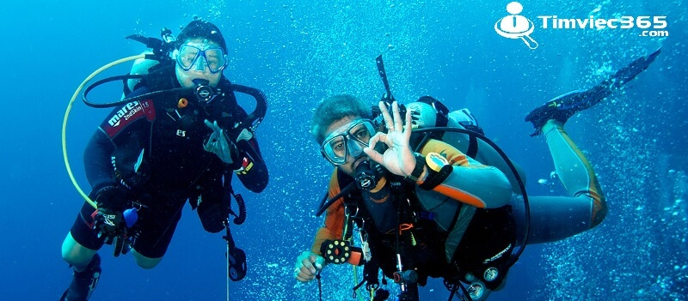
Giải nghĩa từ :
Phép lạ: là khả năng huyền bí tạo nên điều kì lạ.
lặn xuống: tự làm cho mình chìm hẳn xuống dưới mặt nước.

Slide 14
02
TÌM HIỂU BÀI

Slide 15
Câu thơ nào được lặp lại nhiều lần trong bài?
Việc lặp lại nhiều lần câu thơ ấy nói lên điều gì?
Câu thơ:
Nếu chúng mình có phép lạ
Nói lên ước muốn của các bạn nhỏ rất thiết tha.

Slide 16
Mỗi khổ thơ nói lên một điều ước của các bạn nhỏ. Những điều ước ấy là gì?
Nếu chúng mình có phép lạ
Bắt hạt giống nảy mầm nhanh
Chớp mắt thành cây đầy quả
Tha hồ hái chén ngọt lành.
Ước muốn cây mau lớn để cho quả.

Slide 17
Mỗi khổ thơ nói lên một điều ước của các bạn nhỏ. Những điều ước ấy là gì?
Nếu chúng mình có phép lạ
Bắt hạt giống nảy mầm nhanh
Chớp mắt thành cây đầy quả
Tha hồ hái chén ngọt lành.
Ước trẻ em thành người lớn ngay để làm việc. Chinh phục đại dương, bầu trời..

Slide 18
Mỗi khổ thơ nói lên một điều ước của các bạn nhỏ. Những điều ước ấy là gì?
Nếu chúng mình có phép lạ
Bắt hạt giống nảy mầm nhanh
Chớp mắt thành cây đầy quả
Tha hồ hái chén ngọt lành.
Ước trái đất không còn mùa đông

Slide 19
Mỗi khổ thơ nói lên một điều ước của các bạn nhỏ. Những điều ước ấy là gì?
Nếu chúng mình có phép lạ
Bắt hạt giống nảy mầm nhanh
Chớp mắt thành cây đầy quả
Tha hồ hái chén ngọt lành.
Ước trái đất không còn chiến tranh những trái bom biến thành trái ngon chứa toàn kẹo với bi tròn.

Slide 20
Em có nhận xét gì về ước mơ của các bạn nhỏ trong bài thơ?
Đó là những ước mơ cao đẹp, ngộ nghĩnh, mong muốn cho trái đất tốt đẹp hơn.

Slide 21
Ước không còn mùa đông theo em nghĩa là gì?
Thời tiết lúc nào cũng dễ chịu, không còn thiên tai, không còn những tai họa đe dọa con người

Slide 22
Ước hóa trái bom thành trái ngon theo em nghĩa là gì?
Ước thế giới hòa bình, không còn bom đạn, chiến tranh.

Slide 23


Theo em:
Em thích nhất ước mơ nào?

Slide 24

Nội dung bài
Bài thơ nói về ước mơ của các bạn nhỏ muốn có những phép lạ để làm cho thế giới tốt đẹp hơn..

Slide 25
03
LUYỆN ĐỌC DIỄN CẢM

Slide 26
Nếu chúng mình có phép lạ
Bắt hạt giống nảy mầm nhanh
Chớp mắt/ thành cây đầy quả
Tha hồ/ hái chén ngọt lành.
Nếu chúng mình có phép lạ
Hoá trái bom/ thành trái ngon
Trong ruột không còn thuốc nổ
Chỉ toàn kẹo với bi tròn.
Luyện đọc cá nhân sau đó dơ tay đọc cho cả lớp cùng nghe nhé !

Slide 27
03
Dặn
dò

Slide 28

- Học thuộc lòng bài thơ : Nếu chúng mình có phép lạ.
- Chuẩn bị bài sau: Đôi giày ba ta màu xanh.

Slide 29
CHÀO TẠM BIỆT

